Slide 1
Proyecto PAPIME
casos clínicos participativos en rumiantes

Slide 2
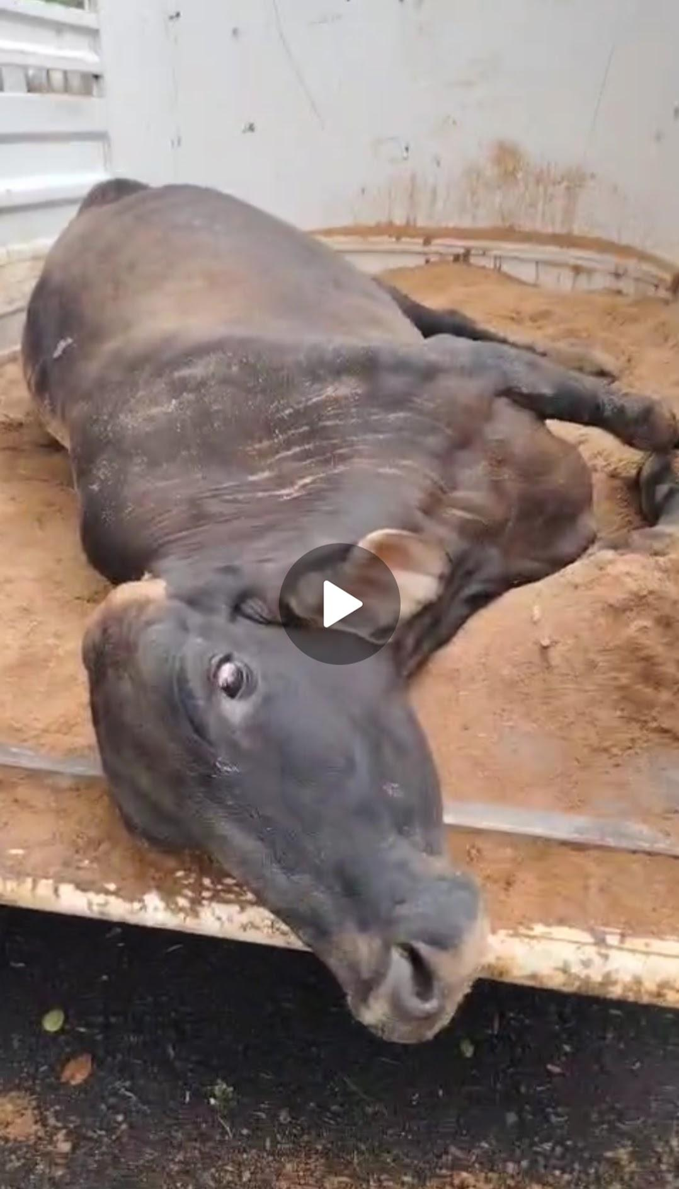
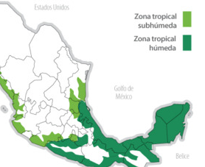
CASO #1. BOVINO

Slide 3
CONSTRUCCIÓN DEL CASO CLÍNICO
Con la finalidad de establecer un adecuado abordaje médico en un caso clínico real, se debe establecer una secuencia lógica que sigue un orden específico en los hechos.
Acomoda en orden secuencial los aspectos del interrogatorio y de la exploración
INTERROGATORIO
EXPLORACIÓN
EXAMEN FÍSICO GENERAL
EXAMEN A DISTANCIA
ANAMNESIS
EXAMEN FÍSICO ESPECIAL
RESEÑA
HISTORIA CLÍNICA
MOTIVO DE CONSULTA

Slide 4
CONSTRUCCIÓN DEL CASO CLÍNICO
Con la finalidad de establecer un adecuado abordaje médico en un caso clínico real, se debe establecer una secuencia lógica que sigue un orden específico en los hechos.
Acomoda en orden secuencial los aspectos del interrogatorio y de la exploración
INTERROGATORIO
EXPLORACIÓN
Retroalimentación correcta
¡Bien hecho! el abordaje estructurado en el orden correcto te orienta a llegar a un mejor diagnóstico y resolución del problema.
RESEÑA
EXAMEN A DISTANCIA
MOTIVO DE CONSULTA
Retroalimentación incorrecta
¡Ups! revisa con detenimiento tu respuesta. Recuerda: un expediente clínico impreciso y desordenado puede causar confusión, pérdida de tiempo y de recursos.
EXAMEN FÍSICO GENERAL
ANAMNESIS
HISTORIA CLÍNICA
EXAMEN FÍSICO ESPECIAL

Slide 5
Reseña
Especie: bovino
Raza: Zuiz-bu
Sexo: Hembra
Estado fisiológico: Gestante
Edad: 3 años
Función zootécnica: doble propósito
ID: 246
Nombre: Milagros
Productor: Eder Hernandez Jaramillo
tel. contacto: 229-321-2420
dirección: Calle loma bonita #23, Martinez de la torre, Veracruz
correo electrónico: rancholatropical@correo.com

Slide 6
Motivo de consulta
Hoy, el productor Eder Hernández dueño de la granja “La tropical” ubicada en el municipio de ****** , Veracruz te llama por teléfono porque una vaca cargada que compró hace unos días, de la raza Zuiz-bú está presentando signología respiratoria y no responde al tratamiento, por lo que requiere de tu servicio mvz. .

Slide 7
Anamnesis
El productor nos indica que comenzó a observar diarreas en su vaca Milagros desde hace 3 días y que días atrás la miraba “rara”, comenzó comiendo menos y luego se la pasaba echada, luego con secreción nasal y secreción ocular y luego empezó con tos. También refiere que ya se le ha administrado un tratamiento con Draxxin (tulatromicina) y Yatren( ácido yatrénico + Caseína libre de protoalbúmina) el cual no tuvo una respuesta favorable.

Slide 8
Anamnesis
¿Qué tipo de datos encuentras dentro de la anamnesis con relación a la vaca Milagros?
Manifestaciones clínicas
Factores de riesgo
Ambos
Retroalimentación correcta ¡Excelente! como ya sabemos, la anamnesis es un relato detallado del motivo de consulta, por lo que encontramos sólo manifestaciones clínicas del paciente
Retroalimentación incorrecta ¡Ups! Recuerda que los factores de riesgo son condiciones del ambiente o del paciente mismo que predisponen la manifestación de enfermedad.
ojo: su presencia no implica la enfermedad.

Slide 9
Historia clínica
La producción lleva funcionando aproximadamente 2 años, y se han presentado casos parecidos, alrededor de 1 por año, los corrales son de metal con piso de tierra y cuentan con X animales, separados por áreas según su etapa productiva y fisiológica. no cuentan con un esquema de vacunacion y desparasitacion bien establecido, la única vacuna que reciben sin falta anualmente es la antirrábica. El productor menciona que Milagros mantuvo contacto durante aproximadamente un mes con ganado procedente de distintas partes de Chiapas y Veracruz. refiere que Milagros se encontró con alrededor de 20 bovinos muertos (se desconoce la causa) antes de llegar a su producción, y que al llegar no se le aplicó ningún manejo profiláctico, sólo se mantuvo en un corral apartada de las demás.

Slide 10
Historia clínica
¿Qué tipo de datos encuentras dentro de la historia clínica con relación a la vaca Milagros?
Manifestaciones clínicas
Factores de riesgo
Ambos
Retroalimentación correcta
¡Perfecto! los factores de riesgo son condiciones ambientales o de manejo que predisponen al animal a enfermarse, disminuir su producción o la muerte.
tip: un factor de riesgo podría ser la mala calidad del forraje.
Retroalimentación incorrecta
¡Ups! revisa bien. Las manifestaciones clínicas son signos y síntomas observables y medibles.

Slide 11
Historia clínica
tos | MC
secreción ocular | MC
convivencia con ganado desconocido |  | FR
secreción nasal | MC
diarrea | MC
contacto con animales muertos |  | FR
inapetencia | MC
letargia | MC
cuarentena
mal manejo profiláctico |  | FR
mal programa de vacunación |  | FR
Identifica los factores de riesgo y las manifestaciones clínicas.
MC= manifestación clínica
FR= factor de riesgo
Retroalimentación correcta
¡Muy bien! Ahora tienes claro la diferencia entre manifestaciones clínicas y factores de riesgo.
Retroalimentación incorrecta
¡Ups! Analiza muy bien las opciones.

Slide 12
Examen físico general
La vaca ingresa a las instalaciones de la FMVZ e inmediatamente se aborda:
Al realizar el EFG, se obtiene la siguiente información:
El paciente se encuentra en decúbito lateral con signos evidentes de dolor, las mucosas pálidas y secas, deshidratación moderada a grave, linfonodos precrurales aumentados de tamaño, una pobre condición corporal tomando en cuenta la gestación que está llevando, a la auscultación pulmonar se aprecian estertores húmedos en lóbulos dorso caudales en ambos hemitórax.
indicador fisiológico | hallazgo
frecuencia cardíaca | 63 lpm
temperatura rectal | 37.0 °C
frecuencia respiratoria | 12rpm
movimientos ruminales | 1-2 / 2 min

Slide 13
Manifestaciones de enfermedad
Selecciona los datos que consideres son una manifestación de enfermedad
temperatura de 37.0 °C | *
tos | *
diarrea | *
depresión | *
condición corporal 2/5
FR: 12 rpm
Linfonodos precrurales palpables | *
deshidratación | *
secreción nasal y ocular | *
pelo hirsuto | *
hipotonía ruminal | *
FC: 63 lpm
mucosas pálidas | *
Retroalimentación correcta
¡Bien! hemos detectado en el examen físico general las principales manifestaciones de enfermedad.
retroalimentación incorrecta
¡Ups! revisa con detenimiento la información recabada del EFG para determinar datos que representen enfermedad.

Slide 14
Pruebas complementarias
Para obtener un panorama más amplio y complementar el proceso diagnóstico decides apoyarte con el laboratorio de diagnóstico clínico especializado en medicina veterinaria.
Coloca cada muestra en la prueba correspondiente
hisopado nasal
sangre en vacutainer con anticoagulante
sangre en vacutainer sin anticoagulante
hisopado traqueal
Análisis micológico
Perfil bioquímico
Biometría hemática
Análisis bacteriológico
Análisis coprológico
Análisis molecular

Slide 15
Pruebas complementarias
Para obtener un panorama más amplio y complementar el proceso diagnóstico decides apoyarte con el laboratorio de diagnóstico clínico especializado en medicina veterinaria.
coloca cada muestra en la prueba correspondiente
retroalimentación correcta
¡Bien hecho! recuerda que cada muestra que envíes a laboratorio debe ser la correcta e ir debidamente identificada.
muestra | examen / análisis
hisopado nasal | análisis molecular
sangre en vacutainer con anticoagulante | biometría hemática
sangre en vacutainer sin anticoagulante | perfil bioquímico
hisopado traqueal | análisis bacteriológico
retroalimentación incorrecta
¡Ups! revisa con cuidado los datos y razona
tip: la muestra para un perfil bioquimico debe ser minimo 2ml de sangre en vacutainer de tapa morada.

Slide 16
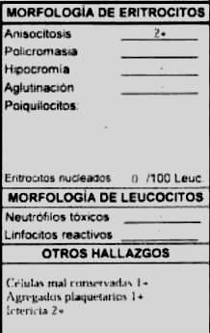
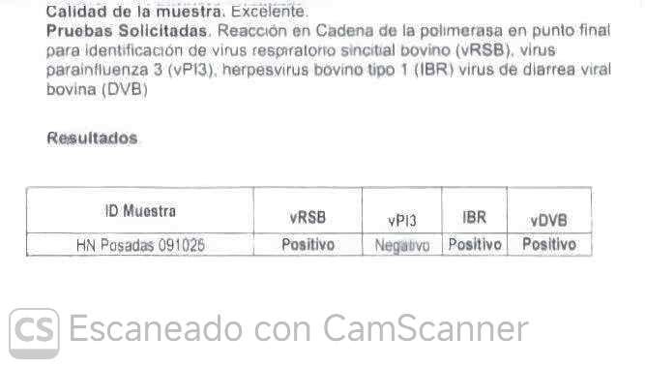
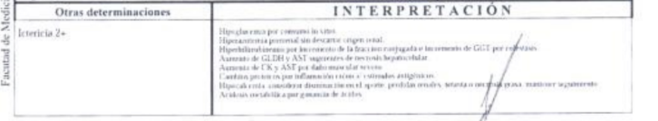
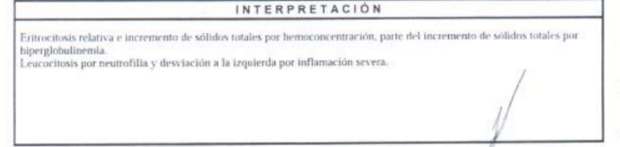
Pruebas complementarias
De acuerdo a la información contenida en las imágenes que muestran los resultados de las pruebas solicitadas al laboratorio, identifica el resultado que corresponda con la el estudio solicitado
HEMOGRAMA 1
HEMOGRAMA 2
BIOQUÍMICA
ANALISIS SEROLÓGICO
ANALISIS BACTERIOLÓGICO

Slide 17
Pruebas complementarias
De acuerdo a la información contenida en las imágenes, identifica el estudio que corresponda con la imagen
retroalimentación correcta
ANÁLISIS MOLECULAR
HEMOGRAMA 2
retroalimentación incorrecta
ANALISIS BACTERIOLÓGICO
BIOQUÍMICA
HEMOGRAMA 1

Slide 18
Pruebas complementarias
Coloca en su lugar cada área del laboratorio de diagnóstico veterinario.
Laboratorio de virología
Laboratorio de patología clínica
Laboratorio de microbiología
Área del laboratorio | Prueba diagnóstica solicitada | Resultado
 | análisis molecular PCR en punto final | POSITIVO A: DvB, IBR, y vRSB NEGATIVO A: vPI3
 | biometría hemática | hemoconcentración e inflamación severa
 | perfil bioquímico | alteraciones compatibles con complejo respiratorio bovino (CRB) y una acidosis metabólica severa
 | aislamiento e identificación bacteriológico | crecimiento de Pasteurella spp

Slide 19
Pruebas complementarias
Coloca en su lugar cada área del laboratorio de diagnóstico veterinario.
Área del laboratorio | Prueba diagnóstica solicitada | Resultado
Laboratorio de virología | análisis molecular PCR en punto final | POSITIVO A: DvB, IBR, y vRSB NEGATIVO A: vPI3
Laboratorio de patología clínica | biometría hemática | hemoconcentración e inflamación severa
 | perfil bioquímico | alteraciones compatibles con complejo respiratorio bovino (CRB) y una acidosis metabólica severa
Laboratorio de microbiología | aislamiento e identificación bacteriológico | crecimiento de Pasteurella spp
retroalimentación correcta
¡Muy bien! El objetivo de estos estudios es complementar la información obtenida para con ello establecer los posibles diagnósticos.
tip: también puede ayudar un urianálisis o un estudio coproparasitoscópico.
retroalimentación incorrecta
¡Ups! recuerda que las pruebas de laboratorio complementan el diagnóstico para confirmarlo o descartarlo. revisa muy bien y con detenimiento la prueba solicitada y el resultado.

Slide 20
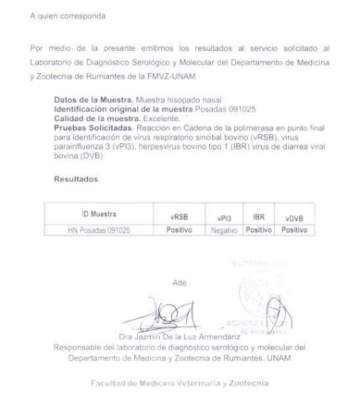
Laboratorio de virología

Slide 21
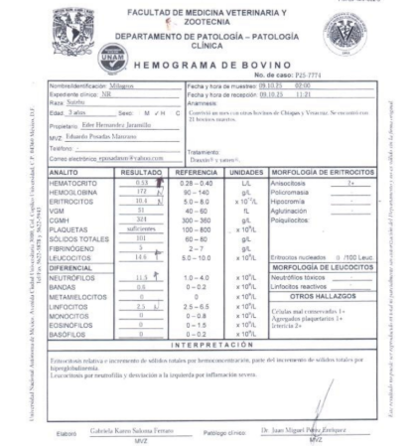
Patología clínica
Hemograma

Slide 22
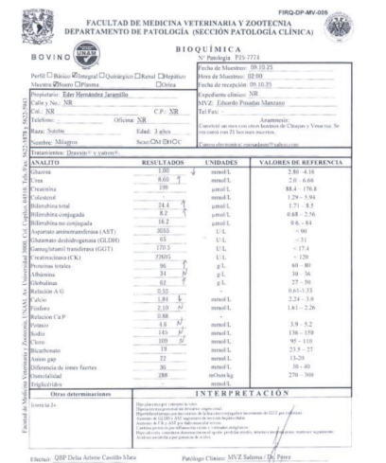
Patología clínica
Perfil bioquímico

Slide 23
Lista de problemas
1 | diarrea
2 | secreción nasal
3 | secreción ocular
4 | linfonodos precrurales palpables
5 | deshidratación
6 | depresión
7 | mucosas pálidas
8 | temperatura de 37.0 °C
9 | hipotonía ruminal
10 | tos
11 | pelo hirsuto
12 | CC 2/5
13 | positivo a vRSB, DVB, IBR
14 | positivo a Pasteurella spp
15 | inflamación severa
La lista de problemas consiste en una relación de números arábigos de cada uno de los problemas que el paciente presenta o ha presentado que NO se llevan un orden de importancia aparente.
se recomienda organizar los problemas desde la reseña hasta el EFG.

Slide 24
Signología
Relaciona cada categoría de signo con su descripción
signos inespecíficos
signos específicos
signos patognomónicos
signos clave
signos accidentales
signos complementarios
aquellos signos que nos indican enfermedad sin embargo no señalan un órgano específico afectado.
son aquellos signos que nos guían a un sistema anatómico en concreto
son aquellos que aparecen con el progreso de la enfermedad o se obtienen realizando pruebas complementarias
aquellos encontrados durante la exploración y que no tienen una relación directa con el problema actual del paciente
son aquellos hallazgos que dominan el caso y brindan un fuerte valor diagnóstico
aquellos signos exclusivos de una sola enfermedad y confirman el diagnóstico por sí mismos

Slide 25
Signología
relaciona cada categoría de signo con su descripción
signos inespecíficos | aquellos signos que nos indican enfermedad sin embargo no señalan un órgano específico afectado.
signos específicos | son aquellos signos que nos guían a un sistema anatómico en concreto
signos patognomónicos | aquellos signos exclusivos de una sola enfermedad y confirman el diagnóstico por sí mismos
signos clave | son aquellos hallazgos que dominan el caso y brindan un fuerte valor diagnóstico
signos accidentales | aquellos encontrados durante la exploración y que no tienen una relación directa con el problema actual del paciente
signos complementarios | son aquellos que aparecen con el progreso de la enfermedad o se obtienen realizando pruebas complementarias
retroalimentación correcta
¡Excelente! lograste identificar correctamente las características de cada categoría en la clasificación de signos. ahora vamos a ubicar los hallazgos del caso en cada categoría.
retroalimentación incorrecta
¡Ups! Lee detenidamente cada definición. la clasificación de los signos es fundamental para el diagnóstico clínico.

Slide 26
Signología
clasifica las manifestaciones clínicas del paciente:
Signos accidentales
Signos clave
Signos inespecíficos
Signos especificos
Signos complementarios
diarrea
4. linfonodos palpables
10. tos
7. mucosas pálidas
13. DVB, IBR, vRSB
2. secreción nasal
5. deshidratación
8. temperatura de 37.0 °C
11. pelo hirsuto
14. Pasteurella
3. secreción ocular
6. depresión
9. hipotonía ruminal
12. CC 2/5
15. inflamación crónica

Slide 27
Signología
9. hipotonía ruminal
2. secreción nasal
12. CC 2/5
7. mucosas pálidas
Signos accidentales
Signos clave
Signos inespecíficos
diarrea
6. depresión
8. temperatura de 37.0 °C
11. pelo hirsuto
13. DVB, IBR, vRSB
Signos especificos
Signos complementarios
4. linfonodos palpables
3. secreción ocular
14. Pasteurella
10. tos
15. inflamación crónica
Retroalimentación correcta
¡Muy bien! lograste clasificar adecuadamente cada manifestación clínica. ahora intenta construir tu lista maestra.
tip: Identifica los problemas de mayor trascendencia y cuáles de la lista completa se relacionan con ellos.
Retroalimentación incorrecta
¡Ups! Analiza de nuevo las definiciones de las categorías de signos.

Slide 28
Construye la lista maestra
1 | diarrea
2 | secreción nasal
3 | secreción ocular
4 | linfonodos precrurales palpables
5 | deshidratación
6 | depresión
7 | mucosas pálidas
8 | temperatura de 37.0 °C
9 | hipotonía ruminal
10 | tos
11 | pelo hirsuto
12 | CC 2/5
13 | positivo a vRSB, DVB, IBR
14 | positivo a Pasteurella spp
15 | inflamación severa
Escribe el o los problemas maestros
 | Problemas maestros
I.
II.

Slide 29
Construye la lista maestra
Retroalimentación correcta
¡Bien hecho! Lograste identificar los problemas maestros a la perfección.
tip: Recuerda que aquí cambia la numeración romana.
 | Problemas maestros
I. | Secreción nasal
II. | Diarrea
Retroalimentación incorrecta
¡Ups! Vuelve a analizar tu lista de problemas.
tip: Un problema maestro es aquel que domina por entre los demás.

Slide 30
Construye la lista maestra
1 | diarrea
2 | secreción nasal
3 | secreción ocular
4 | linfonodos precrurales palpables
5 | deshidratación
6 | depresión
7 | mucosas pálidas
8 | temperatura de 37.0 °C
9 | hipotonía ruminal
10 | tos
11 | pelo hirsuto
12 | CC 2/5
13 | positivo a vRSB, DVB, IBR
14 | positivo a Pasteurella spp
15 | inflamación severa
Escribe los problemas asociados a cada problema maestro.
 | Problemas maestros | Problemas asociados
I. | Secreción nasal
II. | Diarrea

Slide 31
construye la lista maestra
 | Problemas maestros | Problemas asociados
I. | Secreción nasal | 3. secreción ocular 6. depresión 10. tos 12. cc2/5 13. vRSB, IBR 14. positivo a Pasteurella spp 15. inflamación crónica
II. | Diarrea | 4. linfonodos palpables 5. deshidratación 6. depresión 7. mucosas pálidas 8. hipotermia 9. hipotonía ruminal 12. cc2/5 13. DVB, 15. inflamación crónica
Retroalimentación correcta
¡Muy bien! Has establecido tu lista maestra correctamente.
¡Estás cerca!
Retroalimentación incorrecta
¡Ups! Vuelve a analizar tu lista de problemas.
tip: Un problema asociado puede estar relacionado con más de un problema maestro.

Slide 32
Lista maestra
Secreción nasal ( 3, 6, 10, 12, 13, 14, 15).
Diarrea (4, 5, 6, 7, 8, 9, 12, 13, 15).

Slide 33
Proceso diagnóstico / Razonamiento
Para estas alturas, seguramente ya tienes en mente algunos diagnósticos diferenciales que cubren y/o justifican todas o algunas de las alteraciones clínicas en Milagros.
A continuación se debe plantear una lista de diagnósticos diferenciales para cada uno de los problemas maestros. Existe una nemotecnia que te ayudará a recordar los procesos fisiopatológicos que podrían estar involucrados: DAMNIT
Coloca debajo de cada letra de la mnemotecnia ´DAMNIT´, los procesos a los que hacen referencia.

Slide 34
Posibles causas de enfermedad
Metabólico
Alérgico
Mecánico
Valvular
Desarrollo
Misceláneo
Traumático
Autoinmune
Inmunomediado
Neoplásico
Degenerativo
Nutracéutico
Inflamatorio
Tisular
Tóxico
Distrófico
Nutricional
Innato
Atenuante
Mórbido
Vascular
Idiopático
Infeccioso
D
A
M
N
I
T

Slide 35
Posibles causas de enfermedad
Retroalimentación correcta
¡Excelente! Ahora tenemos bien ubicados los procesos fisiopatológicos del método DAMNIT.
Retroalimentación incorrecta
¡Ups! Revisa con detenimiento cada proceso fisiopatológico de nuevo.
D
A
M
N
I
T
Degenerativo
Alérgico
Metabólico
Neoplásico
Tóxico
Inflamatorio
Desarrollo
Nutricional
Autoinmune
Mecánico
Infeccioso
Traumático
Inmunomediado

Slide 36
DAMNIT vs Lista maestra
De la lista de procesos DAMNIT, selecciona aquellos que están relacionados con cada problema maestro.
Degenerativo
Desarrollo
Alérgico
Autoinmune
Metabólico
Mecánico
Neoplásico
Nutricional
Idiopático
Inmunomediado
Inflamatorio
Infeccioso
Traumático
Tóxico
Secreción nasal ( 3, 6, 10, 12, 13, 14, 15).
Diarrea (4, 5, 6, 7, 8, 9, 12, 13, 15).

Slide 37
DAMNIT vs Lista maestra
De la lista de procesos DAMNIT, selecciona aquellos que están relacionados con cada problema maestro.
Degenerativo
Desarrollo
Alérgico
Autoinmune
Metabólico
Mecánico
Neoplásico
Nutricional
Idiopático
Inmunomediado
Inflamatorio
Infeccioso
Traumático
Tóxico
Secreción nasal ( 3, 6, 10, 12, 13, 14, 15).
Retroalimentación correcta
¡Perfecto! Lograste relacionar el primer problema maestro de tu paciente con los procesos patológicos del DAMNIT correctamente.
Retroalimentación incorrecta
¡Ups! Analiza detenidamente todos los datos que tienes y qué proceso fisiopatológico puede estar relacionado.

Slide 38
DAMNIT vs lista maestra
De la lista de procesos DAMNIT, selecciona aquellos que están relacionados con cada problema maestro.
Degenerativo
Desarrollo
Alérgico
Autoinmune
Metabólico
Mecánico
Neoplásico
Nutricional
Idiopático
Inmunomediado
Inflamatorio
Infeccioso
Traumático
Tóxico
Secreción nasal ( 3, 6, 10, 12, 13, 14, 15).
Diarrea (4, 5, 6, 7, 8, 9, 12, 13, 15).
Retroalimentación correcta
¡Perfecto! Lograste relacionar el segundo problema maestro de tu paciente con los procesos patológicos del DAMNIT correctamente.
Retroalimentación incorrecta
¡Ups! Analiza detenidamente todos los datos que tienes y qué proceso fisiopatológico puede estar relacionado.

Slide 39
Lluvia de enfermedades
De las enfermedades enlistadas a la derecha, selecciona y coloca aquellas que puedan explicar cada problema maestro.
Lista maestra | Diagnósticos diferenciales
I: Secreción nasal ( 3, 6, 10, 12, 13, 14, 15).
II: Diarrea (4, 5, 6, 7, 8, 9, 12, 13, 15)
Histofilosis | Micoplasmosis
Neumonía tromboembólica | Virus de parainfluenza bovina tipo 3
Diarrea viral bovina | Rinotraqueitis infecciosa bovina
Acidosis ruminal | Coccidiosis
Coronavirus bovino | Salmonelosis
Leucosis bovina | Tuberculosis bovina
Fasciolasis | Virus respiratorio sincitial bovino

Slide 40
Lluvia de enfermedades
Lista maestra | Diagnósticos diferenciales
I.Secreción nasal ( 3, 6, 10, 12, 13, 14, 15). | histofilosis virus de la PI3 IBR mycoplasmosis vRSB
II: Diarrea (4, 5, 6, 7, 8, 9, 12, 13, 15) | DVB acidosis ruminal coccidiosis salmonelosis fasciolasis
Retroalimentación correcta
¡Muy bien! Has establecido ahora tus diagnósticos diferenciales para cada uno de los problemas maestros
Retroalimentación incorrecta
¡Ups! toma en consideración los sistemas y aparatos que están mayormente afectados

Slide 41
De acuerdo a tus diagnósticos diferenciales, determina ahora que tipo de prueba complementaria del laboratorio de diagnóstico veterinario te puede ser útil para ir descartando / confirmando los posibles diagnósticos
Ubica en la lista de la izquierda las pruebas diagnósticas que necesitas y las que no.

Slide 42
Herramientas diagnósticas???
pruebas:
examen coproparasitoscópico
flotación
McMaster
sedimentación
PCR
ELISA
Biometría hemática HG
Perfil bioquímico BQ
medición de pH ruminal
cultivo y aislamiento
necropsia
Pruebas
I.Secreción nasal ( 3, 6, 10, 12, 13, 14, 15). | Histofilosis
 | parainfluenza bovina tipo 3
 | rinotraqueitis infecciosa bovina
 | mycoplasmosis
 | virus respiratorio sincitial bovino
II: Diarrea (4, 5, 6, 7, 8, 9, 12, 13, 15) | diarrea viral bovina
 | Acidosis ruminal
 | Coccidiosis
 | Salmonelosis
 | Fasciolasis

Slide 43
Pruebas |  | coproparasitoscópico | PCR | ELISA | HG | BQ | pH ruminal | Cultivo bacteriológico | Necropsia
I.Secreción nasal ( 3, 6, 10, 12, 13, 14, 15). | Histofilosis
 | parainfluenza bovina tipo 3
 | rinotraqueitis infecciosa bovina
 | mycoplasmosis
 | virus respiratorio sincitial bovino
II: Diarrea (4, 5, 6, 7, 8, 9, 12, 13, 15) | diarrea viral bovina
 | Acidosis ruminal
 | Coccidiosis
 | Salmonelosis
 | Fasciolasis

Slide 44
Retroalimentación correcta
¡Correcto! Ahora tenemos una bateria de herramientas diagnósticas útiles que nos ayudan a determinar la o las enfermedades que presenta Milagros.
Pruebas |  | coproparasitoscópico | PCR | ELISA | HG | BQ | pH ruminal | Cultivo bacteriológico | Necropsia
I.Secreción nasal ( 3, 6, 10, 12, 13, 14, 15). | Histofilosis
 | parainfluenza bovina tipo 3
 | rinotraqueitis infecciosa bovina
 | mycoplasmosis
 | virus respiratorio sincitial bovino
II: Diarrea (4, 5, 6, 7, 8, 9, 12, 13, 15) | diarrea viral bovina
 | Acidosis ruminal
 | Coccidiosis
 | Salmonelosis
 | Fasciolasis
Retroalimentación incorrecta
¡Ups! Revisa de nuevo la lista de herramientas. Toma en cuenta la situación y las muestras que puedes tomar.

Slide 45
Diagnóstico definitivo
Con todos los datos recolectados y metodologías utilizadas… ¿Cuál de estos diagnósticos consideras que es el definitivo ?
fiebre de embarque
b) rinotraqueitis infecciosa bovina
c) neumonia tromboembolica

Slide 46
Recomendaciones al productor:
Todos los animales desde el lugar de origen deben someterse a un protocolo de metafilaxia con farmacos antibioticos como oxitetraciclina, esto permitirá que durante el transporte pueda inhibir el proceso de replicación bacteriana, principalmente pasteurella sp.
También se recomienda establecer protocolos de desparasitación interna con fármacos como el albendazol o levamisol, además de realizar baños garrapaticidas. De igual forma deberán establecer un protocolo de vacunación que debe incluir:
Bacterina triple contra Pasteurelosis, carbón sintomático y edema maligno
vacuna ONE SHOT DVB de laboratorio Zoetis
Vacuna BOVILIS VISTA 5 L5 SQ de laboratorio MSD

Slide 47
¡Bien hecho!
Has llegado a la conclusión del caso clínico de Milagros; a continuación te presentamos algunos hallazgos post mortem y una pequeña reseña para complementar tu aprendizaje.

Slide 48
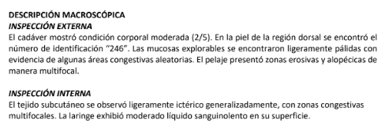
Hallazgos post mortem:
En la descripción macroscópica, además de la inspección interna y externa, se evaluaron:
Cavidad torácica, cavidad Abdominal, Cavidad craneana. las cuales si presentaron alteraciones, y el resto de los órganos evaluados no presento alteraciones macroscópicas aparentes, salvo grados variables de congestión.

Slide 49
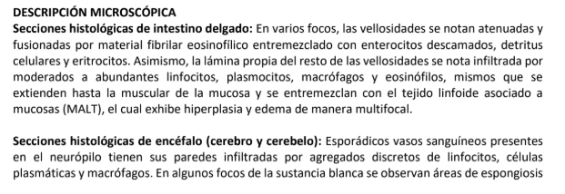
Hallazgos post mortem:

Slide 50
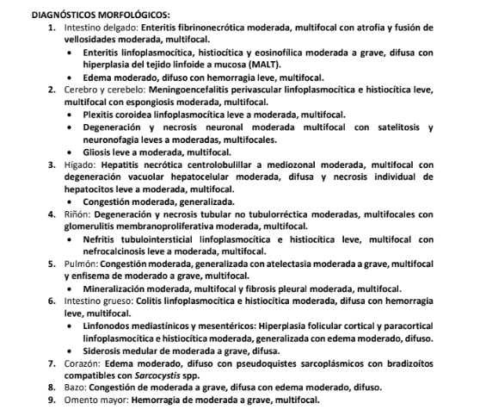
Hallazgos post mortem:

Slide 51
Resultado de la Necropsia
los hallazgos recabados durante el estudio post mortem de la Vaca Milagros evidencian procesos inflamatorios de magnitudes diferentes principalmente en órganos como intestino delgado, SNC, y parénquima hepático.
Ante la ausencia de agentes infecciosos o neoplasias identificables no es posible establecer con certeza la etiología del cuadro descrito, sin embargo, la presencia de atrofia y fusión de vellosidades intestinales permite considerar Coronavirus bovino, y la meningoencefalitis no supurativa y plexitis coroidea, así como la hepatitis necrótica es sugerente a un cuadro infeccioso no convencional de Diarrea viral bovina, que puede presentarse en individuos persistentemente infectados con cepas virales no citopáticas.

